Slide 1
INFORMATIKA VA AXBOROT TEXNOLOGIYALARI
9-sinf
Pythonda operator va ifodalar mavzusi bo‘yicha amaliy mashg‘ulot

Slide 2
Uy vazifasini tekshiramiz
1. Kutubxonaga ikkita kitob do‘konidan kitoblar keltirildi. Birinchi do‘kondan n dona kitob keltirildi. Ikkinchi do‘kondan esa birinchi do‘konga qaraganda k dona ko‘p kitob keltirildi. Kutubxonaga jami qancha kitob keltirildi? Masalani yechish dasturini tuzing. n va k kattaliklar foydalanuvchi tomonidan kiritiladi.
2. Komilaga 854*89657*4587*425 amalini dasturga kiritib, hisoblash topshirig‘i berildi. U qanday dastur tuzishi lozim? (video orqali ko‘rsatiladi).

Slide 3
Dars rejasi
Mavzu bo‘yicha amaliy masalalar yechish

Slide 4
Misol
k soni berilgan. Shu son xonalari sonining yig‘indisini hisoblash dasturini tuzing k(0<k<9999).

Slide 5
Masalalar yechish
1-masala. Bog‘dagi olma daraxtidan Anvar a dona, Dilshod b dona va Mahmud c dona olma terdi. Bolalar tergan olmalarini o‘zaro teng taqsimlashsa, har biriga qanchadan olma to‘g‘ri keladi? Qancha olma ortib qoladi?
Har bir bolaning tergan olmasi soni foydalanuvchi tomonidan kiritiladi. Masala dasturini tuzing.

Slide 6
Masalaga mos dastur lavhasi

Slide 7
Dastur ishga tushgach natijani ko‘rinishi

Slide 8
Masalalar yechish
2-masala. Bog‘bon o‘z bog‘idan n(23856) kg hosil oldi. Berilganlar asosida quyidagi topshiriqlar uchun dastur tuzing: 1) bog‘bon hosilini tonna, sentner vа kilogrammlarda ifodalang; 2) agar har bir yashikga 25 kg dan uzum solinsa, jami qancha yashikga uzum solingan bo‘ladi?

Slide 9
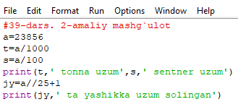
Masalaga mos dastur lavhasi va natijasi

Slide 10
Masalalar yechish
3-masala. Yuqoridagi masalada hosilning miqdori foydalanuvchi tomonidan kiritilgan hol uchun dastur tuzing.

Slide 11
Masalalar yechish
4-masala. split() usulidan foydalanib, “5746+4186+8426+8266” satrini dasturga kiriting va berilgan ifodani hisoblash dasturini tuzing.

Slide 12
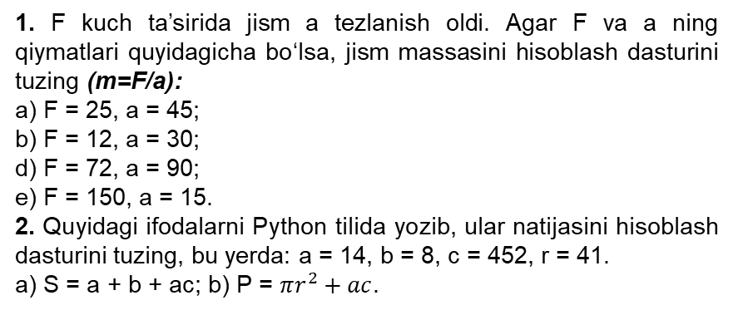
Mustaqil bajarish uchun topshiriqlar
1. F kuch ta’sirida jism a tezlanish oldi. Agar F va a ning qiymatlari quyidagicha bo‘lsa, jism massasini hisoblash dasturini tuzing (m=F/a):
a) F = 25, a = 45;
b) F = 12, a = 30;
d) F = 72, a = 90;
e) F = 150, a = 15.
2. Quyidagi ifodalarni Python tilida yozib, ular natijasini hisoblash dasturini tuzing, bu yerda: a = 14, b = 8, c = 452, r = 41.
a) S = a + b + ac; b) P = $πr^{2}+ac$.

